Slide 1

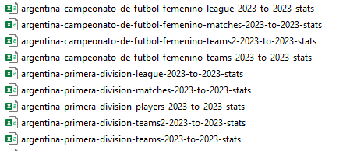
Temática Proyecto Final
Estadísticas Campeonato Futbol Masculino y Femenino de la Argentina del año 2023
La base ,manejara los datos estadísticos, de los partidos de futbol , realizados en los campeonatos del año 2023 . Se tendrán datos por partido , por equipo y por jugador.
En base a las diferentes consultas que se realizaran ,se podra mostrar diferentes estadísticas.
Las Tablas :
Parámetros de la liga femenina en general
Parámetros por partido
Datos por equipos
Datos por equipo
Parámetros de la liga Masculina en general
Parámetros por partido
Datos por jugador
Datos por equipo
Datos por equipo

